Slide 1
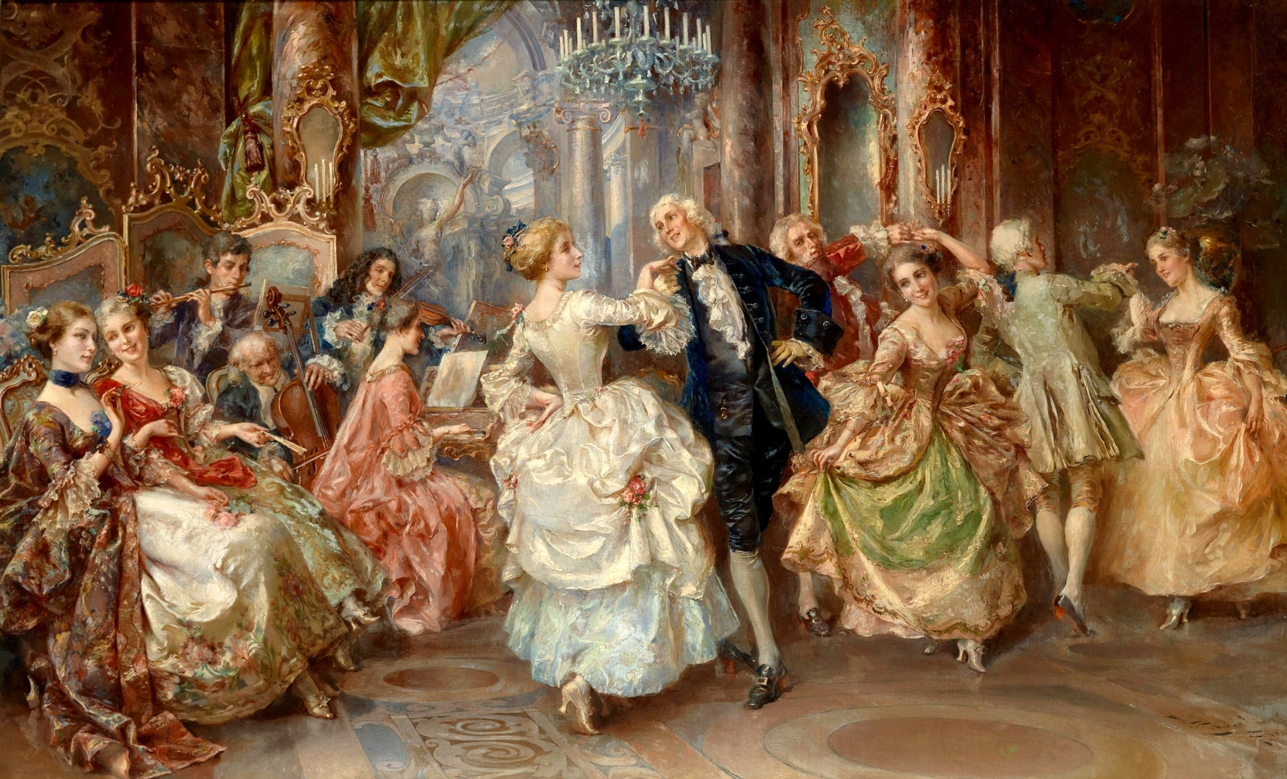
Il settecento russo

Slide 2
Pietro il Grande (1672- 1725)

Slide 3
LA RUSSIA PRIMA DI PIETRO IL GRANDE - alla fine del xvii sec. la Russia è un paese grandissimo con una popolazione irrilevante (17 milioni di persone) - nel 1654, avendo conquistato una parte dell’Ucraina, si trova a confinare con l’impero osmano (Turchia). lo scontro è inevitabile. per la prima volta la Russia entra in un’alleanza internazionale - il regno di Pietro come inizio di una nuova epoca (epoca petrina) - riforme che comprendono tutte le sfere della vita - uomo aperto a tutte le novità, che durante i suoi viaggi in Europa ha colto l’idea fondamentale dell’epoca: la forza dell’intelletto e della razionalità. - concetto fondamentale: la SCUOLA (anche la Guerra del Nord, durata 21 anni, è per lui una sorta di scuola) .

Slide 4
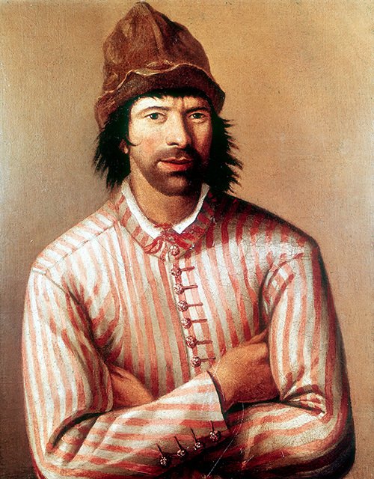
Carattere contraddittorio: nello stesso tempo crudele e compassionevole, giusto e collerico (attacchi di epilessia + alcool)
Pietro vestito da carpentiere navale durante il viaggio in Europa

Slide 5
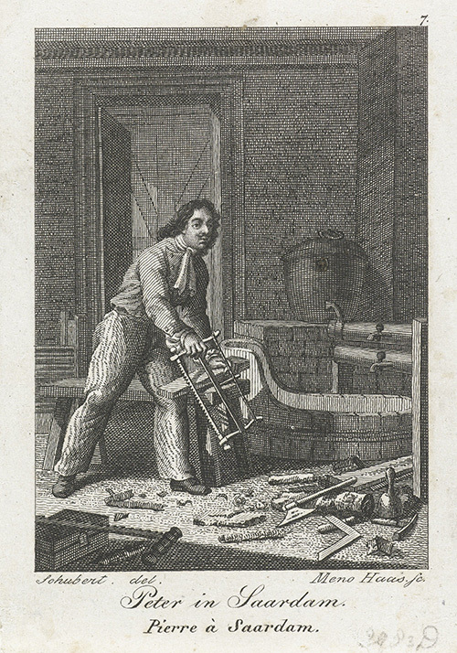
2 campagne militari contro la Turchia: accesso al Mar d’Azov
Viaggio in Europa (Olanda e Amsterdam importanza particolare, poi Inghilterra, possibile incontro con Isack Newton) - pace con la Turchia e guerra con la Svezia
Riforme estremamente radicali e dall’alto
Tutte le sue riforme «attecchiscono» e non vengono abrogate dopo la sua morte
La modernizzazione (v. barbe e vestiti) riguarda solo determinate fasce della popolazione (cittadini e nobiltà)
Fondazione di San Pietroburgo

Slide 6
Il Giardino d’estate con sculture portate dall’Italia

Slide 7
Kunstkamera: per capire come è fatto il mondo

Slide 8
Guerra contro la Svezia: sbocco sul Mar Baltico
1709: battaglia di Poltava – vittoria russa
Guerra finisce appena nel 1721 (conquista di Estonia, Lettonia e Lituania)
La Russia assurge al ruolo di grande potenza europea

Slide 9
Costruzione dello Stato
Cessano di esistere i boiardi, compare la nuova nobiltà obbligata a prestare servizio allo Stato
Rinnova completamente l’amministrazione
Crea la polizia politica
La violenza come strumento di governo
200.000 persone morte durante la costruzione di San Pietroburgo (la singola vita umana non vale nulla)

Slide 10
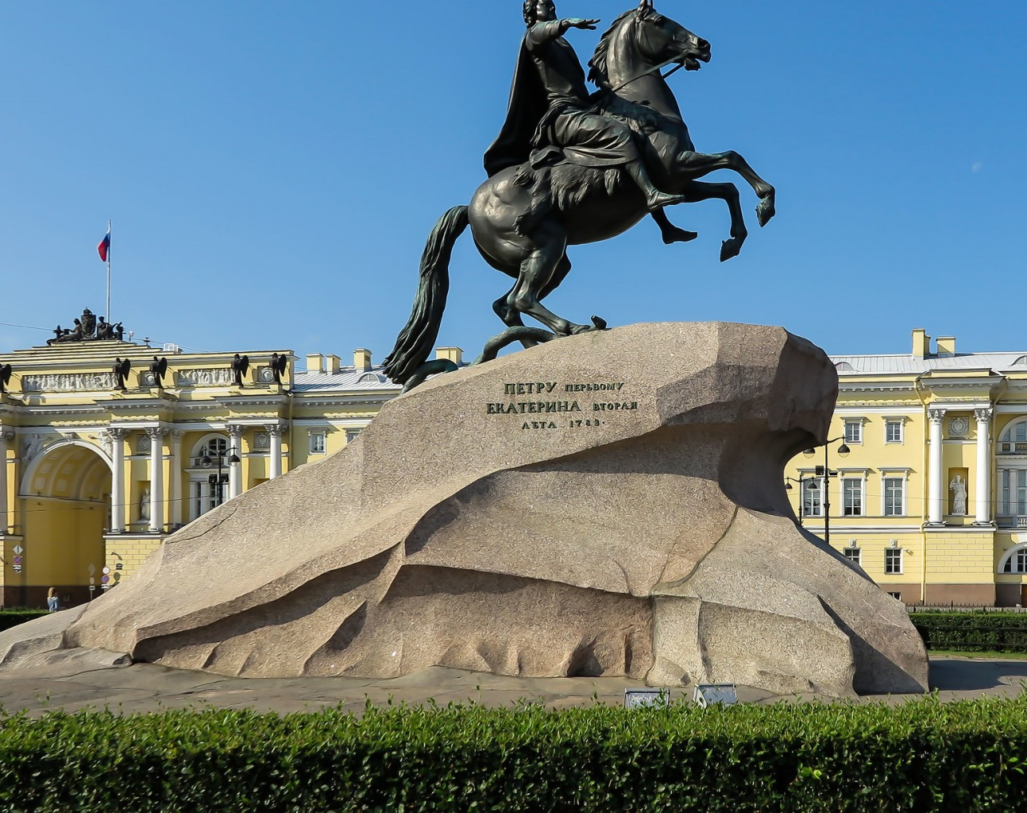
CATERINA II (1729- 1796)
A PIETRO PRIMO CATERINA II. ESTATE 1782
IL CAVALIERE DI BRONZO MONUMENTO EQUESTRE ALTO CIRCA 6 METRI, SITUATO IN PIAZZA DEL SENATO A SAN PIETROBURGO, OPERA DELLO SCULTORE FRANCESE FALCONET

Slide 11
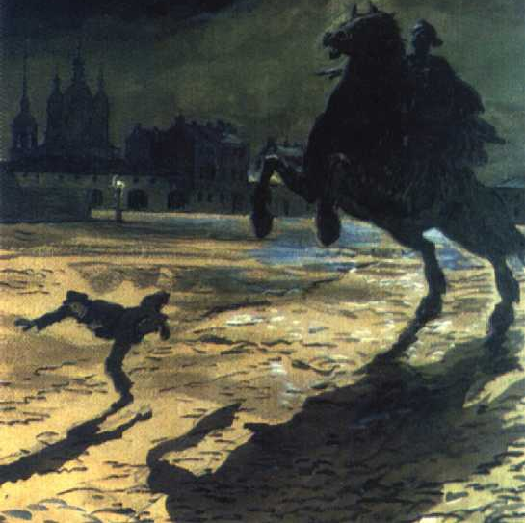
IL CAVALIERE DI BRONZO: POEMA DI A.S. PUŠKIN (1833)

Slide 12
Il cavaliere di bronzo:
«T'amo, creatura di Pietro, Amo il tuo grave ed armonioso aspetto, Il regale corso della Neva, Delle sue rive il granito, Delle tue cinte il rabesco di ghisa, Delle tue notti malinconiche Il diafano crepuscolo e lo splendore illune.»

Slide 13
Mito di Pietroburgo
Impiegatuccio, inondazione, statua che prende vita
Scontro tra l’individuo e lo Stato, conflitto tra principio pagano e cristiano, tra l’Occidente e la Russia

